Slide 1
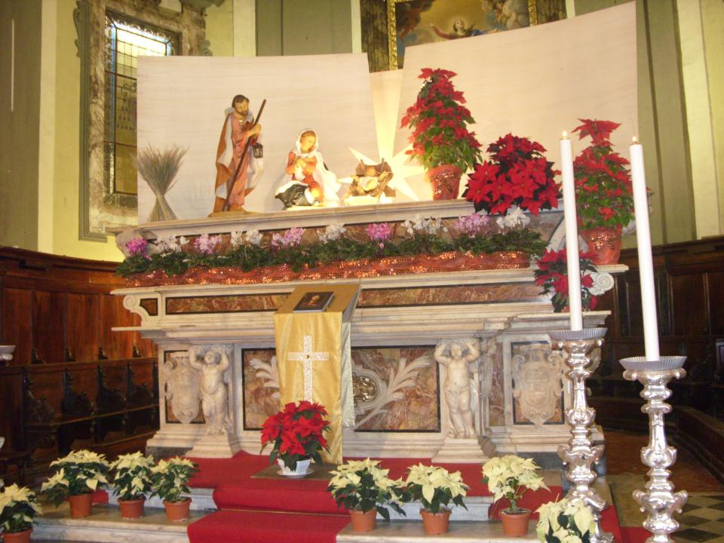
BATTESIMO
DI
GESU’
9 gennaio 2011

Slide 2
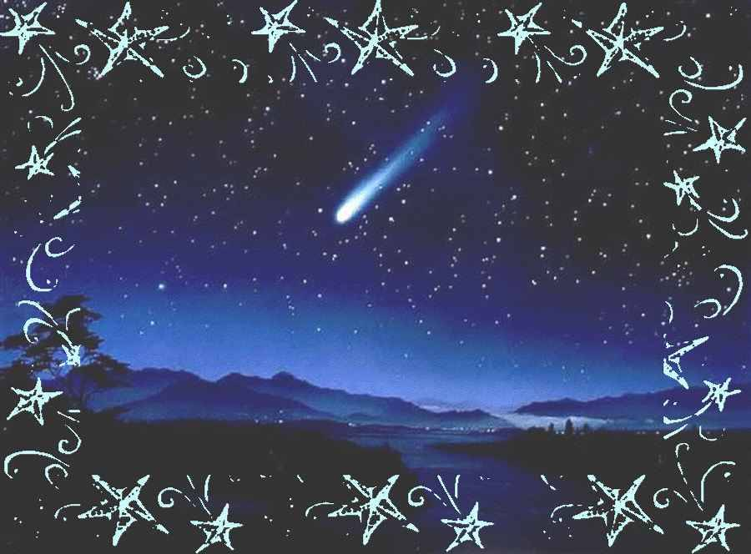
Tu scendi dalle stelle,
o Re del cielo,

Slide 3
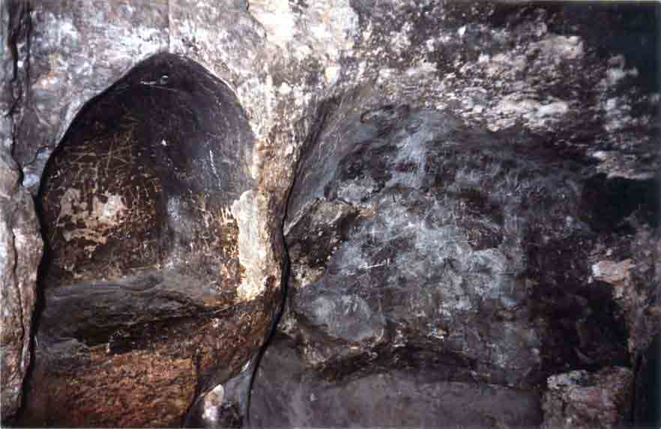
e vieni in una grotta al freddo, al gelo.

Slide 4
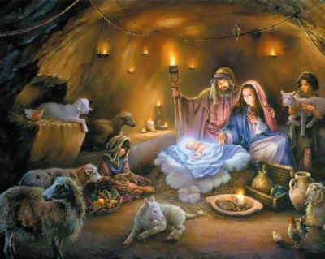
e vieni in una grotta al freddo, al gelo.

Slide 5
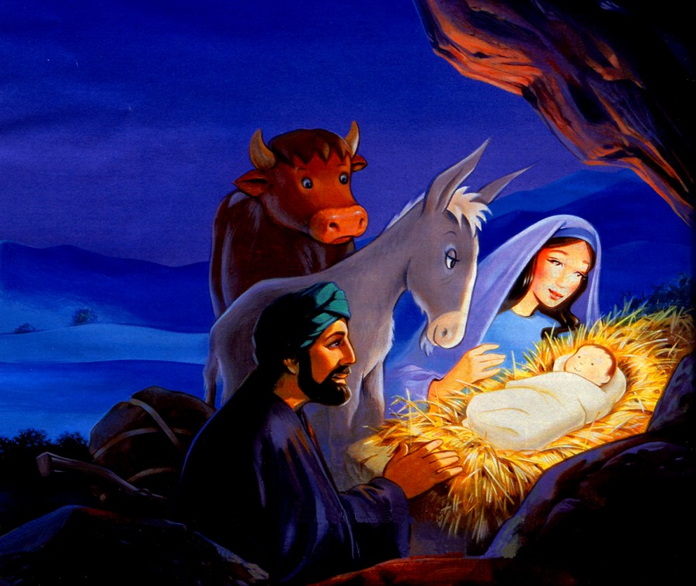
O Bambino mio divino,
io ti vedo qui a tremar:
o Dio beato!

Slide 6
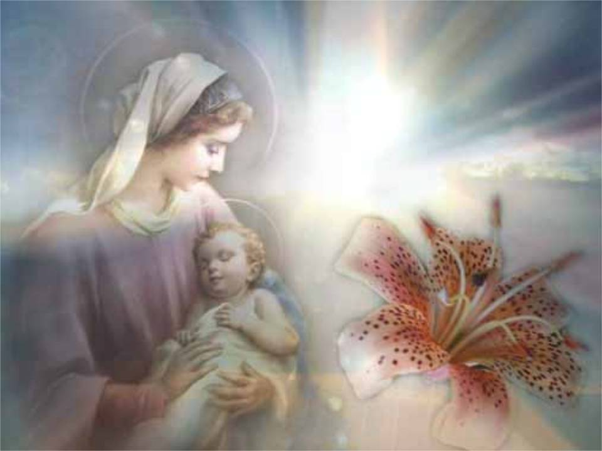
Ah, quanto ti costò l'avermi amato.

Slide 7
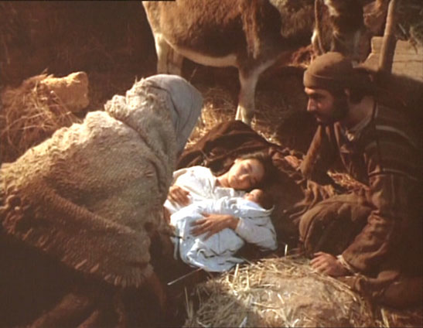
Ah, quanto ti costò l'avermi amato.

Slide 8
ACCOGLIENZA
Alla porta della Chiesa il Parroco va incontro alla catecumena e gli pone queste domande:
Sofia, che cosa desideri?
Desidero diventare cristiana.
Perché vuoi diventare cristiana?
Perché credo in Cristo.
La fede in Cristo che cosa ti dona?
La vita eterna.

Slide 9
Sofia, avvicinati ai tuoi genitori e invitali a venire qui insieme con te
per esprimere il loro consenso.
Cari genitori,vostra figlia Sofia
chiede di ricevere il Battesimo.
Voi date il vostro consenso?
Sì, lo diamo.
Vi impegnate ad aiutarla e a sostenerla nella sua preparazione ai Sacramenti dell’iniziazione cristiana?
Sì, ci impegniamo.

Slide 10
Questa fanciulla, per proseguire la strada oggi intrapresa, ha bisogno del sostegno della nostra fede e della nostra carità; domando perciò anche a voi, fratelli: vi impegnate ad aiutarla nel suo cammino di fede?
Sì, ci impegniamo.

Slide 11
Sofia, tu sai che Gesù, per primo ti ha chiamata a diventare sua amica. Rimani dunque fedele al suo amore e sempre vicina a lui.
È per questo che ti segno col segno della croce di Cristo, che è il segno dei cristiani.
D’ora in poi, ogni volta che farai questo segno ricordati di Gesù e del suo amore per te.

Slide 12
Anche voi, genitori, padrino, madrina e catechista,
che appartenete a Cristo,
segnate col segno di Cristo
questa fanciulla.

Slide 13
Carissima Sofia,
ora puoi prendere il tuo posto
fra i cristiani
riuniti nell’assemblea.

Slide 14
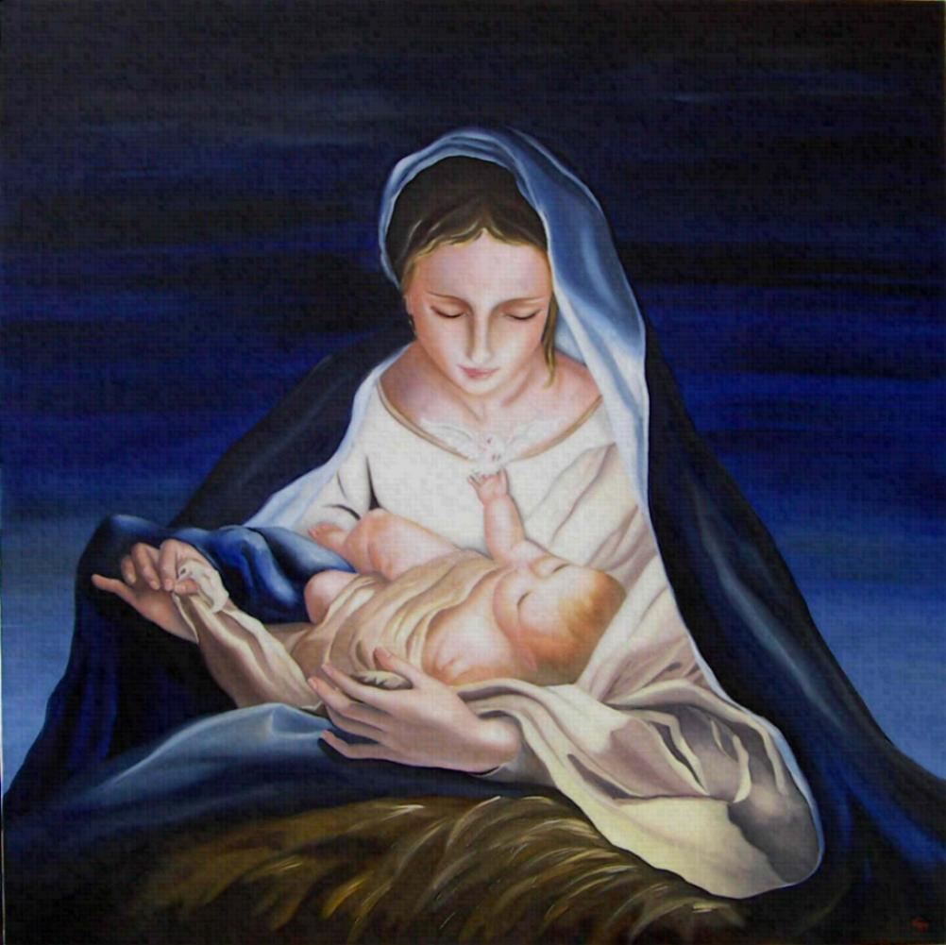
A te che sei del mondo il Creatore,

Slide 15
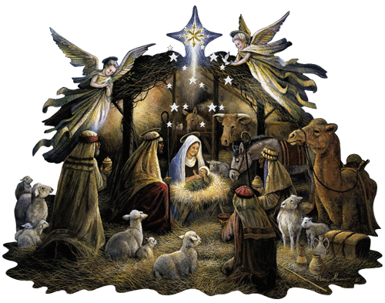
mancano pani e fuoco, o mio Signore.

Slide 16
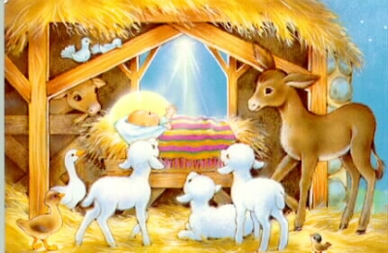
Caro eletto pargoletto, quanta questa povertà, più m'innamora,

Slide 17
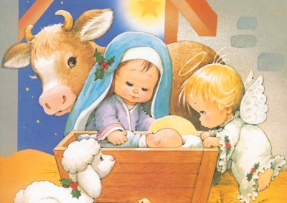
giacché ti fece amor povero ancora.

Slide 18
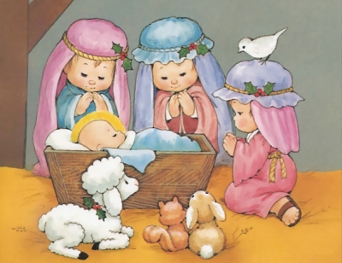
giacché ti fece amor povero ancora.

Slide 19
Padre d'immensa gloria, tu hai consa-crato con potenza di Spirito Santo il tuo Verbo fatto uomo, e lo hai stabilito luce del mondo e alleanza di pace per tutti i popoli; concedi a noi che oggi celebria-mo il mistero del suo battesimo nel Gior-dano, di vivere come fedeli imitatori del tuo Figlio prediletto, in cui il tuo amore si compiace. Egli è Dio, e vive e regna con te, nell'unità dello Spirito Santo, per tutti i secoli dei secoli. Amen.

Slide 20
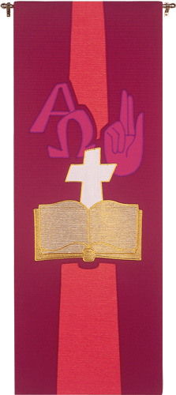
Liturgia
della
PAROLA

Slide 21
Dagli Atti degli Apostoli
In quei giorni, Pietro prese la parola e disse: «In verità sto rendendomi conto che Dio non fa preferenze di persone, ma accoglie chi lo teme e pratica la giustizia, a qualunque nazione appar-tenga. Questa è la Parola che egli ha inviato ai figli d’Israele, annunciando la pace per mezzo di Gesù Cristo: questi è il Signore di tutti.

Slide 22
Voi sapete ciò che è accaduto in tutta la Giudea, cominciando dalla Galilea, dopo il battesimo predicato da Gio-vanni; cioè come Dio consacrò in Spi-rito Santo e potenza Gesù di Nàzaret, il quale passò beneficando e risanan-do tutti coloro che stavano sotto il potere del diavolo, perché Dio era con lui».
Parola di Dio. Rendiamo grazie a Dio

Slide 23
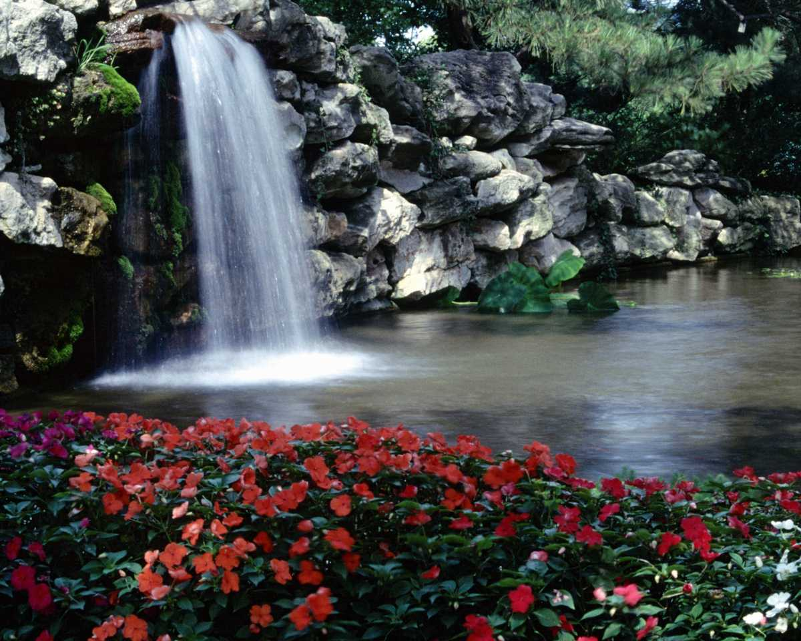
Salmo responsoriale
Il Signore benedirà il suo popolo
con la pace.
Date al Signore, figli di Dio,
date al Signore gloria e potenza. Date al Signore la gloria del suo nome, prostratevi al Signore
nel suo atrio santo.

Slide 24
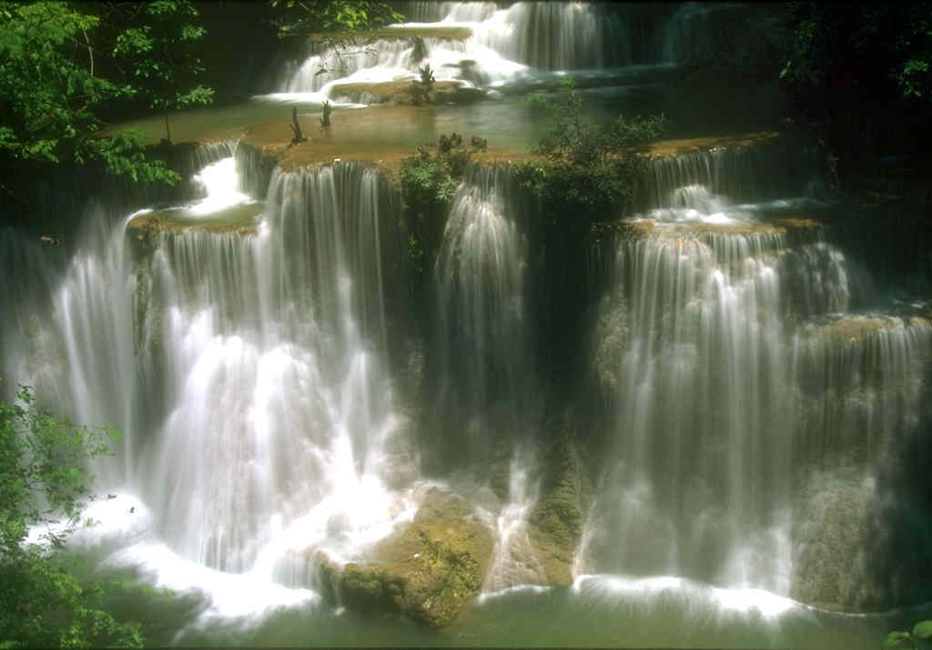
La voce del Signore è sopra le acque, il Signore sulle grandi acque. La voce del Signore è forza,
la voce del Signore è potenza.
Il Signore benedirà il suo popolo
con la pace.

Slide 25
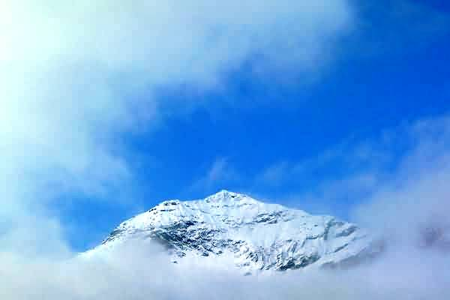
Tuona il Dio della gloria, nel suo tempio tutti dicono: «Gloria!».
Il Signore è seduto sull’oceano del cielo, il Signore siede re per sempre.
Il Signore benedirà il suo popolo
con la pace.

Slide 26
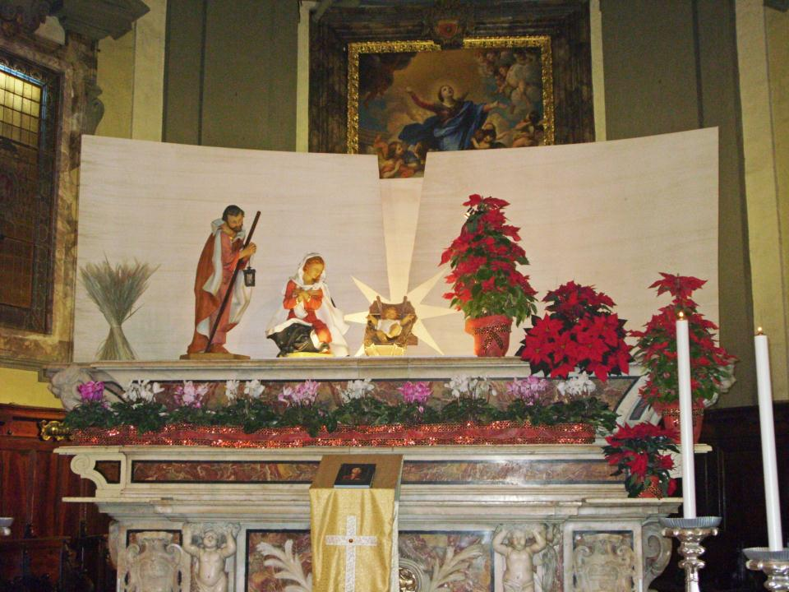
Alle, alleluia, alleluia, è nato il Salvatore, gloria su nel cielo. Alle, alleluia, alleluia, è nato il Salvatore, pace sulla terra.

Slide 27
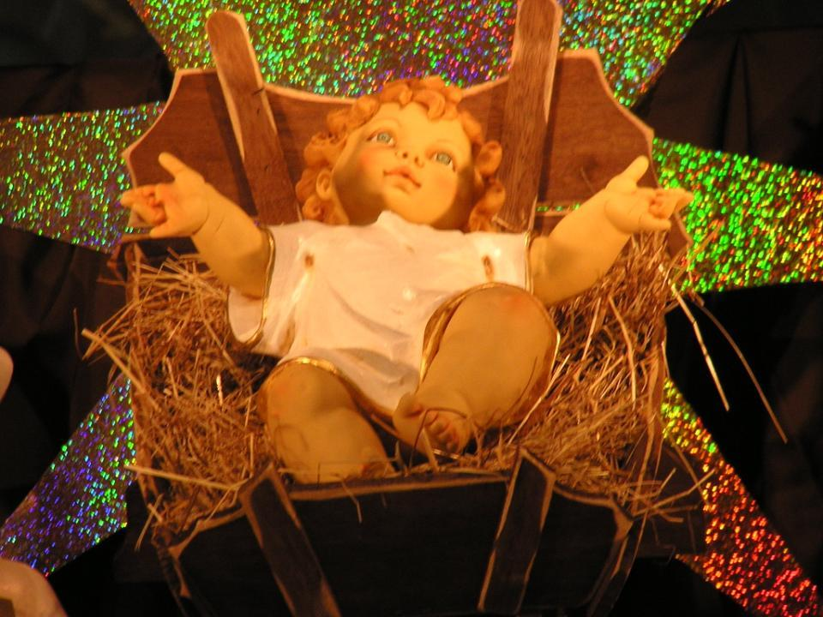
Si aprirono i cieli e la voce del Padre disse: «Questi è il Figlio mio, l’amato: ascoltatelo!».

Slide 28
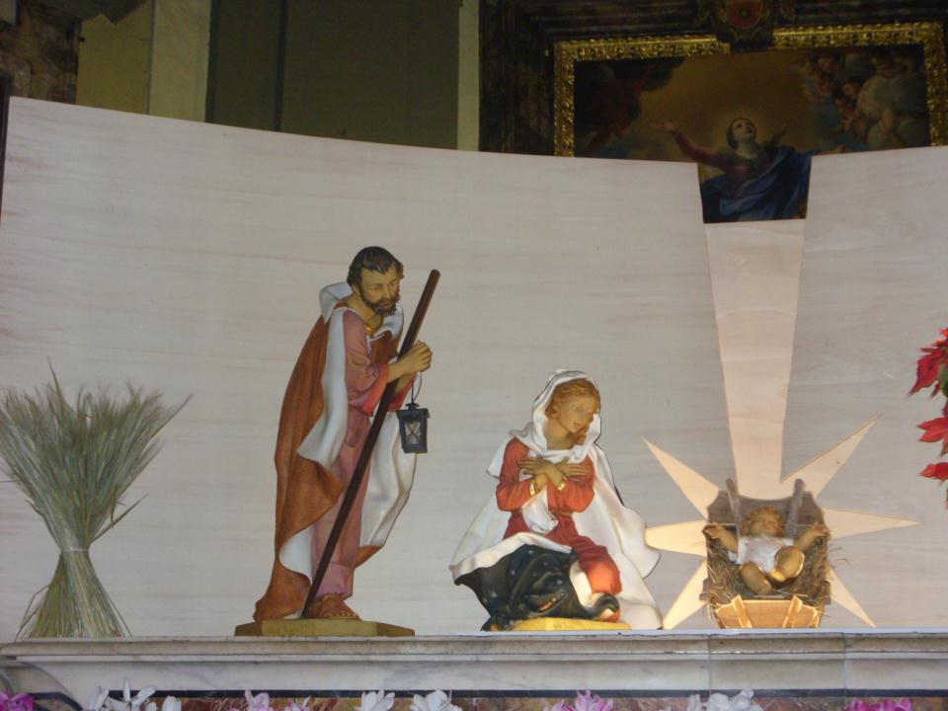
Alle, alleluia, alleluia, è nato il Salvatore, gloria su nel cielo. Alle, alleluia, alleluia, è nato il Salvatore, pace sulla terra.

Slide 29
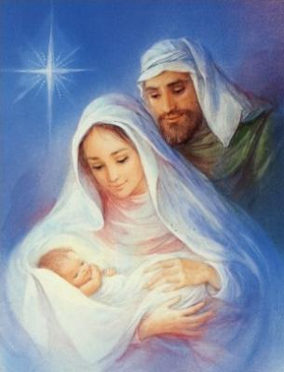
Il Signore sia con voi.
E con il tuo spirito.
Dal Vangelo secondo Matteo.
Gloria a te, o Signore.

Slide 30
In quel tempo, Gesù dalla Galilea venne al Giordano da Giovanni, per farsi battezzare da lui.
Giovanni però voleva impedirglielo, dicendo: «Sono io che ho bisogno di essere battezzato da te, e tu vieni da me?». Ma Gesù gli rispose: «Lascia fare per ora, perché conviene che adempiamo ogni giustizia». Allora egli lo lasciò fare.

Slide 31
Appena battezzato, Gesù uscì dall’acqua: ed ecco, si aprirono per lui i cieli ed egli vide lo Spirito di Dio discendere come una colomba e venire sopra di lui. Ed ecco una voce dal cielo che diceva: «Questi è il Figlio mio, l’amato: in lui ho posto il mio compiacimento».

Slide 32
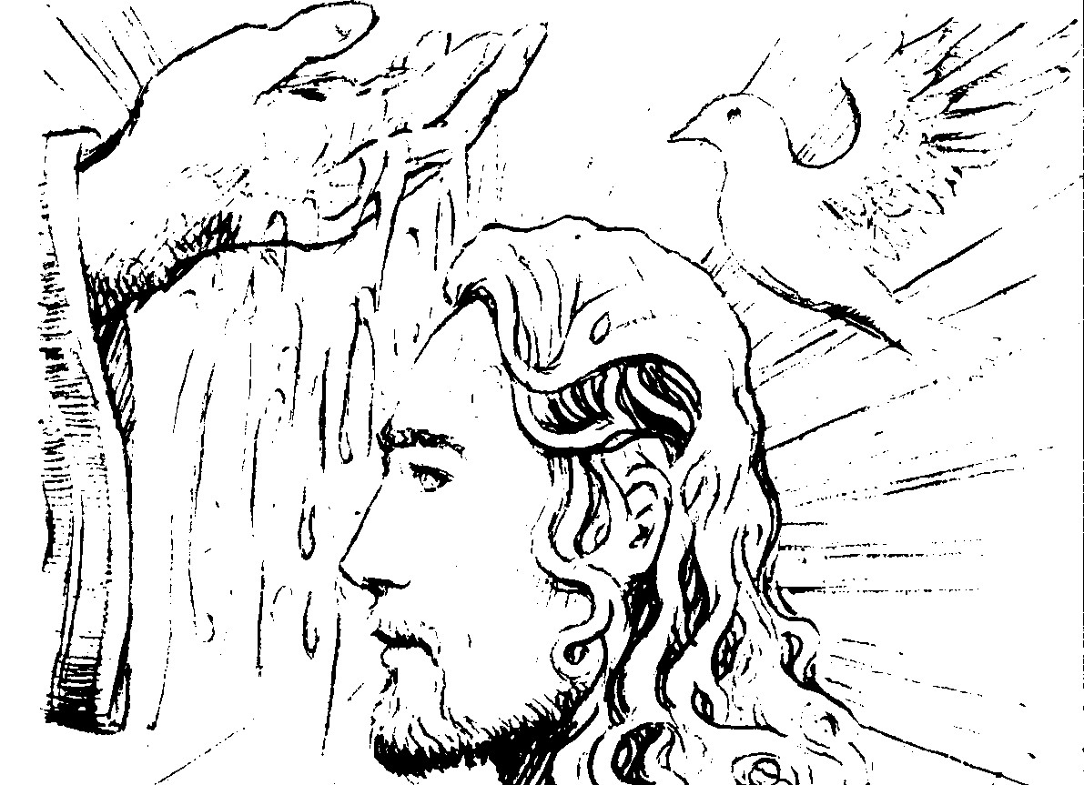
Parola
del
Signore.
Lode a te, o Cristo.

Slide 33
ESORCISMO
Il parroco impone le mani sul capo dell’eletta senza dire nulla; poi prega:

Slide 34
Padre di misericordia, che nella morte e risurrezione del tuo diletto Figlio, hai restituito all’uomo, prigioniero del peccato, la libertà dei tuoi figli, guarda con bontà questa fanciulla: poiché già ha sperimentato la tentazione e ha coscienza delle proprie colpe esaudisci la sua speranza; purificala dai peccati e lieta nella pace, fa’ che sia preservata da ogni male nel cammino della sua vita. Per Cristo nostro Signore. Amen.

Slide 35
UNZIONE
CON L’OLIO DEI CATECUMENI
Il parroco:
Sofia, ti ungo con l’olio, segno di salvezza: ti fortifichi con la sua potenza Cristo Salvatore, che vive e regna nei secoli dei secoli.
L’eletta risponde:
Amen.
Il parroco unge con l’Olio Santo il petto e le mani dell’eletta.

Slide 36
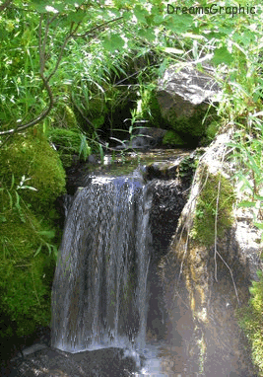
INVOCAZIONE
SULL'ACQUA

Slide 37
Fratelli dilettissimi, supplichiamo Dio Padre onnipotente, perché a Sofia, che col consenso dei genitori, chiede il Battesimo, conceda di entrare a far parte dei suoi figli di adozione in Cristo Gesù.

Slide 38
Dio, per mezzo dei segni sacramentali, tu operi con invisibile potenza le meraviglie della sal-vezza; e in molti modi, attraverso i tempi, hai preparato l'acqua, tua creatura ad essere segno del battesimo: fin dalle origini il tuo Spirito si librava sulle acque perché contenessero in germe la forza di santificare;

Slide 39
e anche nel diluvio hai prefigurato il Battesimo, perché, oggi come allora, l'acqua segnasse la fine del peccato e l'inizio della vita nuova; tu hai liberato dalla schiavitù i figli di Abramo, facendoli passare illesi attraverso il Mar Rosso, perché fossero immagine del futuro popolo dei battezzati;

Slide 40
infine, nella pienezza dei tempi, il tuo Figlio, battezzato nell'acqua del Giordano, fu consacrato dallo Spirito Santo; innalzato sulla croce, egli versò dal suo fianco sangue ed acqua; e dopo la sua risurrezione comandò ai discepoli: "Andate, annunciate il Vangelo a tutti i popoli, e battezzateli nel nome del Padre e del Figlio e dello Spirito Santo".

Slide 41
E ora, Padre, guarda con amore la tua Chiesa: fa' scaturire per lei la sorgente del Battesimo, infondi in quest'acqua, per opera dello Spirito Santo, la grazia del tuo unico Figlio; affinché con il sacramento del Battesimo, l'uomo, fatto a tua immagine, sia lavato dalla macchia del peccato, e dall'acqua e dallo Spirito Santo rinasca come nuova creatura.

Slide 42
Discenda in quest'acqua la potenza dello Spirito Santo: perché coloro che in essa riceveranno il Battesimo, siano sepolti con Cristo nella morte e con lui risorgano alla vita immortale.
Per Cristo nostro Signore.
Amen.

Slide 43
PROFESSIONE DI FEDE
Cari fratelli, la nostra Sofia, dopo una lunga preparazione sta ora per ricevere il Battesimo. Chiamata dal Padre a una nuova vita diventerà cristiana e discepola di Gesù. Il nostro compito educativo e il sostegno nella fede, che le abbiamo offerto finora, non termina con il Battesimo.

Slide 44
In primo luogo, voi, genitori, padrino, madrina e catechista, che ora manifestate la vostra gioia per il suo Battesimo, sarete i primi testimoni e responsabili della sua educazione cristiana. Anche noi, che l’abbiamo preparata a questo incontro con Cristo, dobbiamo impegnarci ad aiutarla nella crescita della sua fede.

Slide 45
Perciò, prima che Sofia faccia davanti a noi la professione di fede, tutti responsabilmente rinnoviamo davanti a lei la professione della nostra fede che è la fede di tutta la Chiesa.

Slide 46
Io credo in Dio, Padre onnipotente, creatore del cielo e della terra; e in Gesù Cristo, suo unico Figlio, nostro Signore, il quale fu concepito di Spirito Santo, nacque da Maria Vergine, patì sotto Ponzio Pilato, fu crocifisso, morì e fu sepolto; discese agli inferi;

Slide 47
il terzo giorno risuscitò da morte; salì al cielo, siede alla destra di Dio Padre onnipotente; di là verrà a giudicare i vivi e i morti. Credo nello Spirito Santo, la santa Chiesa cattolica, la comunione dei santi, la remissione dei peccati, la risurrezione della carne, la vita eterna. Amen.

Slide 48
Ora Sofia, prima di essere battezzata, davanti alla Chiesa rinunzia a satana e professa la tua fede.
Rinunci al peccato, per vivere nella libertà dei figli di Dio? Rinuncio.
Rinunci alle seduzioni del male, per non lasciarti dominare dal peccato?
Rinuncio.
Rinunci a Satana, origine e causa di ogni peccato? Rinuncio.

Slide 49
Credi in Dio, Padre onnipotente, creatore del cielo e della terra?
Credo.
Credi in Gesù Cristo, suo unico Figlio, nostro Signore, che nacque da Maria vergine, morì e fu sepolto, è risuscitato dai morti e siede alla destra del Padre?
Credo.

Slide 50
Credi nello Spirito Santo, la santa Chiesa cattolica, la comunione dei santi, la remissione dei peccati, la risurrezione della carne e la vita eterna?
Credo.

Slide 51
Sofia,
io ti battezzo
nel nome
del Padre e
del Figlio
e dello Spirito Santo.

Slide 52
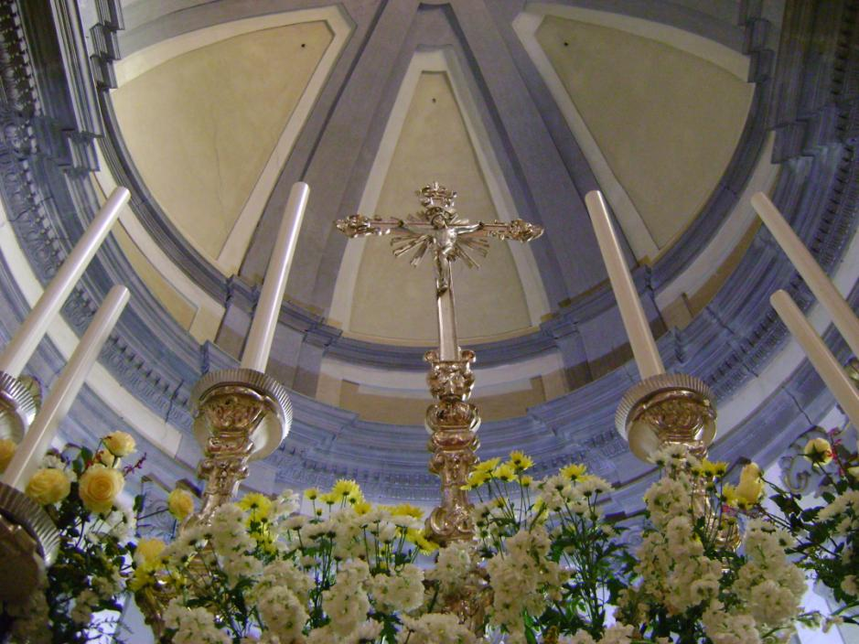
Alleluia
Canto dell’Alleluia.

Slide 53
UNZIONE COL CRISMA
Dio onnipotente, Padre del nostro Signore Gesù Cristo, ti ha liberata dal peccato e ti ha fatto rinascere dall'acqua e dallo Spirito Santo, unendoti al suo popolo; egli stesso ti consacra con il crisma di salvezza, perché inserita in Cristo, sacerdote, re e profeta, tu sia sempre membra viva del suo corpo per la vita eterna.
Amen.

Slide 54
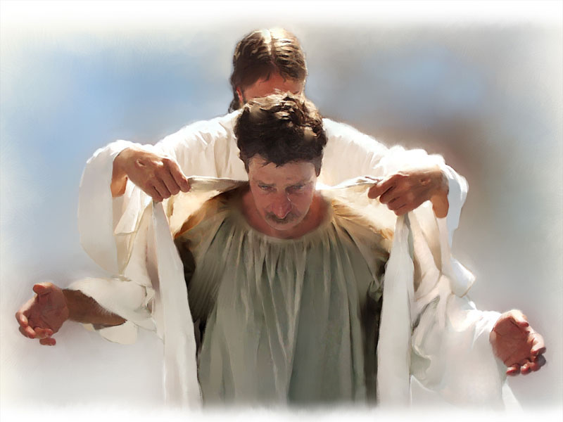
CONSEGNA DELLA VESTE BIANCA

Slide 55
Sofia, sei diventata nuova creatura e
ti sei rivestita di Cristo.
Ricevi perciò la veste bianca
e portala senza macchia
davanti al nostro Signore Gesù Cristo,
per avere la vita eterna.
Amen.

Slide 56
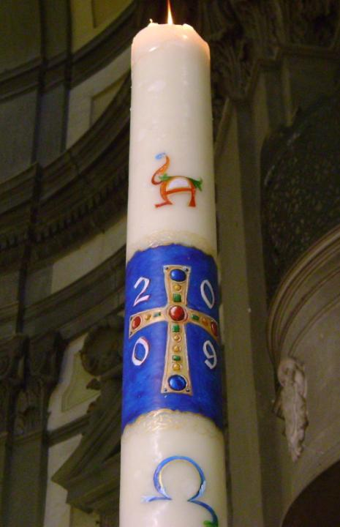
CONSEGNA DEL
CERO ACCESO

Slide 57
Avvicinati, catechista Anna,
per consegnare al neofita
il simbolo della luce.
Sei diventata luce in Cristo. Cammina sempre come figlia della luce, perché perseverando nella fede possa andare incontro al Signore che viene, con tutti i santi, nel regno dei cieli. Amen.

Slide 59
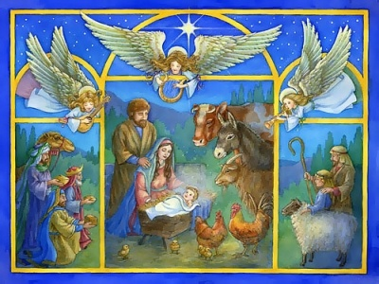
Astro del ciel, Pargol divin! Mite Agnello Redentor!

Slide 60
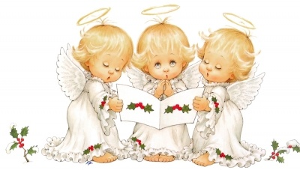
Tu che i vati da lungi sognar, tu che angeliche voci annunziar,

Slide 61
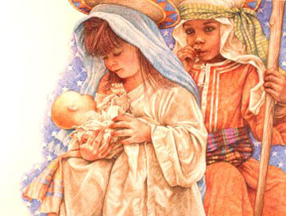
Luce dona alle menti, pace infondi nei cuor!

Slide 62
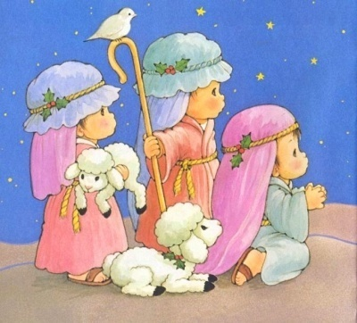
Luce dona alle menti, pace infondi nei cuor!

Slide 63
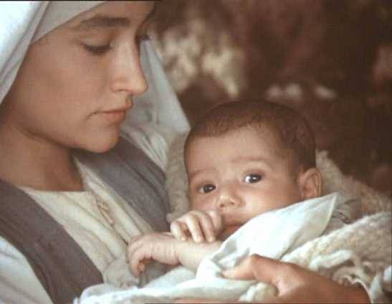
Astro del ciel, Pargol divin! Mite Agnello Redentor!

Slide 64
Tu di stirpe regale decor, tu virgineo mistico fior,

Slide 65
Luce dona alle menti, pace infondi nei cuor!

Slide 66
Luce dona alle menti, pace infondi nei cuor!

Slide 67
Astro del ciel, Pargol divin! Mite Agnello Redentor!

Slide 68
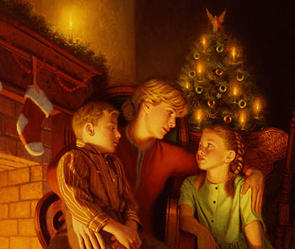
Tu disceso a scontare l'error, tu sol nato a parlare d'amor.

Slide 69
Luce dona alle menti, pace infondi nei cuor!

Slide 70
Luce dona alle menti, pace infondi nei cuor!

Slide 71
Il Signore sia con voi.
E con il tuo spirito.
In alto i nostri cuori.
Sono rivolti al Signore.
Rendiamo grazie al Signore nostro Dio.
È cosa buona e giusta.

Slide 73
Santo Santo
Santo Santo
Santo il Signore
Santo Santo
Santo Santo
Santo il Signore
Dio dell’universo

Slide 74
I cieli e la terra
sono pieni
della tua gloria
I cieli e la terra
sono pieni
della tua gloria

Slide 75
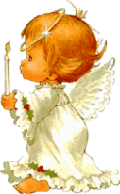
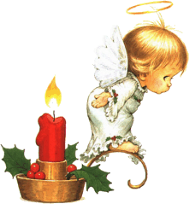
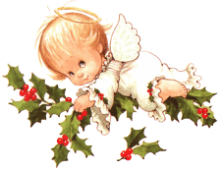
Osanna Osanna Osanna
Osanna Osanna
Osanna
Osanna
Osanna
Nell’alto dei cieli

Slide 76
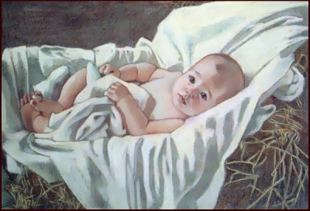
Benedetto è
Benedetto è
è colui che viene
Benedetto è
Benedetto è
è colui che viene
nel nome del Signore.

Slide 77
Osanna Osanna Osanna
Osanna Osanna
Osanna
Osanna
Osanna
Nell’alto dei cieli

Slide 78
Santo Santo
Santo Santo
Santo il Signore
Santo Santo
Santo Santo
Santo il Signore
Dio dell’universo

Slide 80
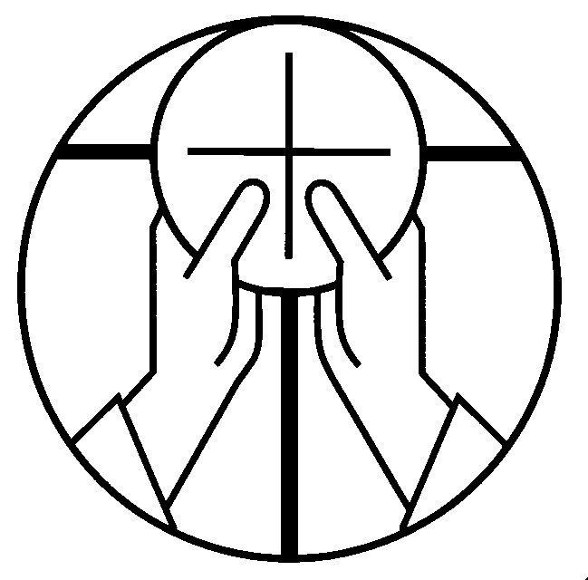
Mistero della fede.
Annunziamo la tua morte, Signore,
proclamiamo la tua risurrezione,
nell'attesa della tua venuta.

Slide 82
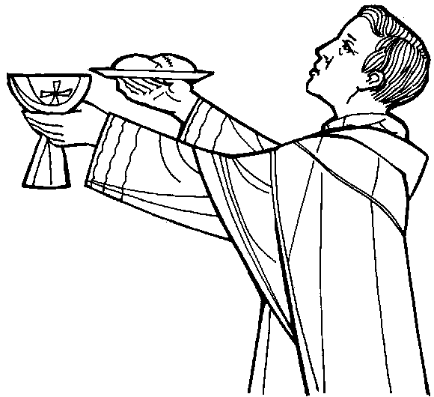
Per Cristo,
con Cristo
e in Cristo,
a te, Dio Padre onnipotente,
nell'unità dello Spirito Santo,
ogni onore e gloria
per tutti i secoli dei secoli.
Amen.

Slide 84
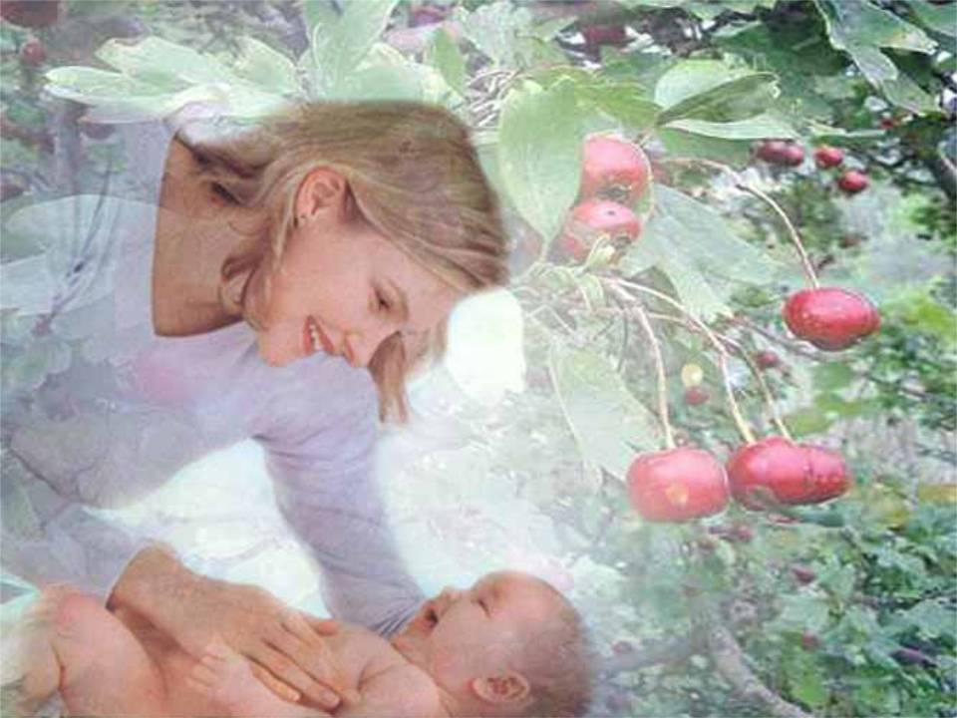
Padre nostro, che sei nei cieli,
sia santificato il tuo nome,
venga il tuo regno,
sia fatta la tua volontà,
come in cielo così in terra.
Dacci oggi il nostro pane quotidiano,
e rimetti a noi i nostri debiti
come noi li rimettiamo
ai nostri debitori,
e non ci indurre in tentazione,
ma liberaci dal male.

Slide 86
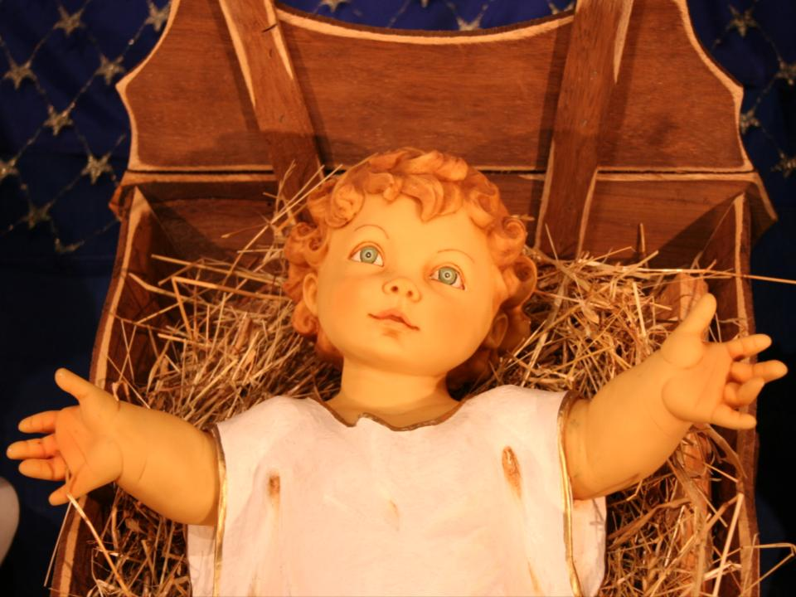
Tuo è il regno,
tua la potenza
e la gloria nei secoli.

Slide 88
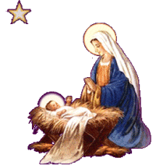
La
pace
viene
dall'alto

Slide 89
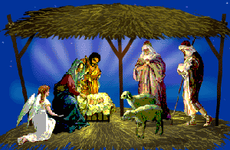
entra
nel
cuore,

Slide 90
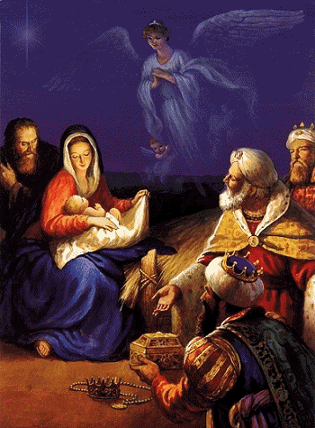
si
vede
sul
volto

Slide 91
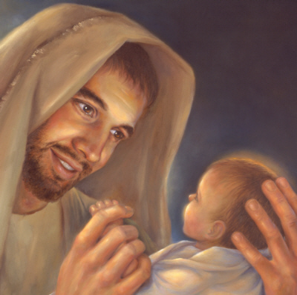
Ora
ti
stringo
la
mano

Slide 92
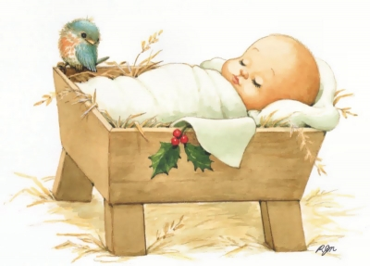
non sono più solo
non sei più lontano

Slide 93
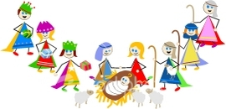
Questa amicizia
attorno al Signore

Slide 94
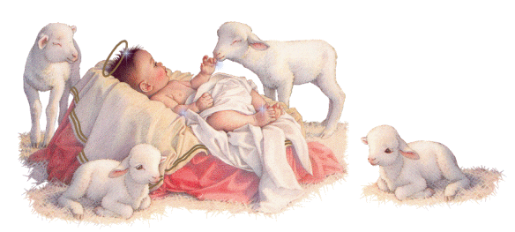
è troppo grande
non può finire.

Slide 95
La
pace
viene
dall'alto

Slide 96
entra
nel
cuore,

Slide 97
si
vede
sul
volto

Slide 98
Ora
ti
stringo
la
mano

Slide 99
non sono più solo
non sei più lontano

Slide 101
Agnello di Dio,
che togli i peccati del mondo,
abbi pietà di noi.
Agnello di Dio,
che togli i peccati del mondo,
abbi pietà di noi.
Agnello di Dio,
che togli i peccati del mondo,
dona a noi la pace.

Slide 102
Beati gli invitati
alla Cena del Signore.
Ecco l’agnello di Dio,
che toglie i peccati del mondo.
O Signore, non son degno
di partecipare alla tua mensa:
ma di’ soltanto una parola
e io sarò salvato.

Slide 103
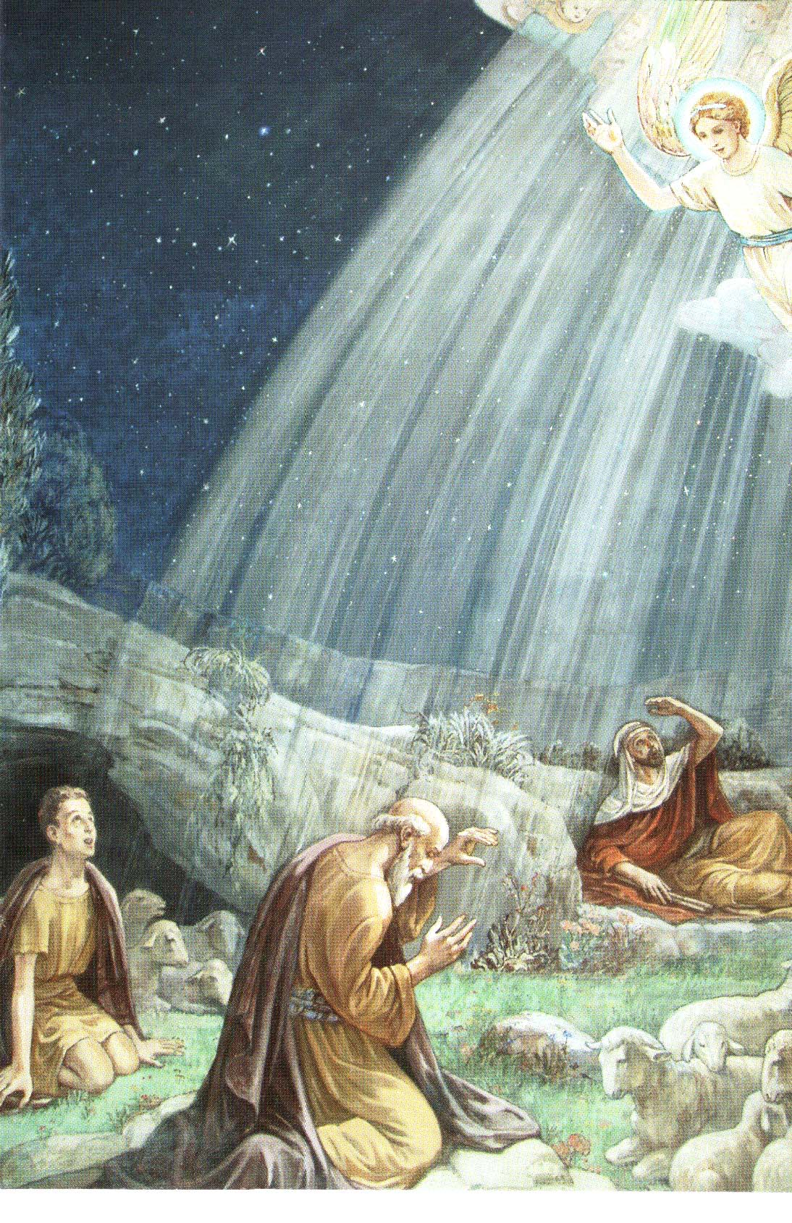
Venite,
fedeli,
l'angelo
ci invita,
venite,
venite
a Betlemme.

Slide 104
Nasce per noi Cristo Salvatore.
Venite adoriamo,
venite adoriamo,
venite adoriamo
il Signore Gesù.

Slide 105
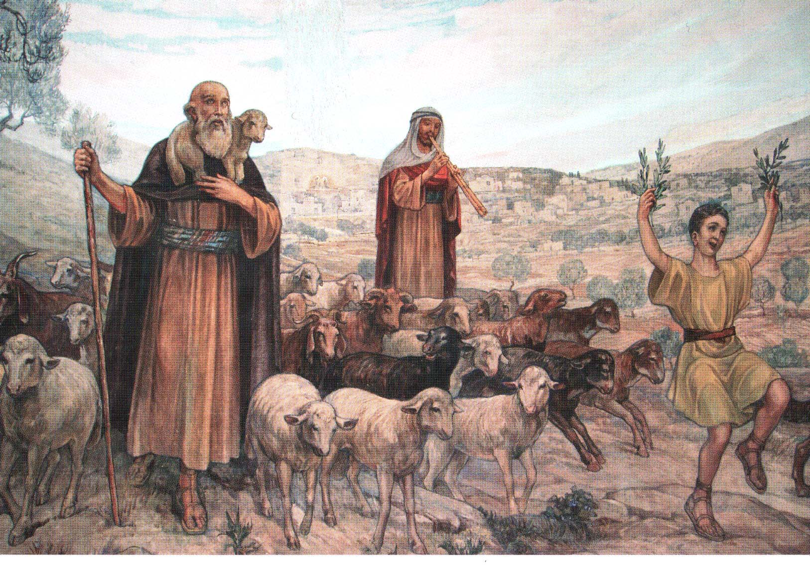
La notte risplende, tutto il mondo attende, seguiamo i pastori a Betlemme.

Slide 106
Nasce per noi Cristo Salvatore.
Venite adoriamo,
venite adoriamo,
venite adoriamo
il Signore Gesù.

Slide 107
La luce del mondo brilla in una grotta: la fede ci guida a Betlemme.

Slide 108
Nasce per noi Cristo Salvatore.
Venite adoriamo,
venite adoriamo,
venite adoriamo
il Signore Gesù.

Slide 109
Il Figlio di Dio, Re dell'universo,
si è fatto bambino a Betlemme.

Slide 110
Nasce per noi Cristo Salvatore.
Venite adoriamo,
venite adoriamo,
venite adoriamo
il Signore Gesù.

Slide 111
Maria sua Madre è pur Madre nostra; con lei adoriamo il Bimbo Gesù.

Slide 112
Nasce per noi Cristo Salvatore.
Venite adoriamo,
venite adoriamo,
venite adoriamo
il Signore Gesù.

Slide 113
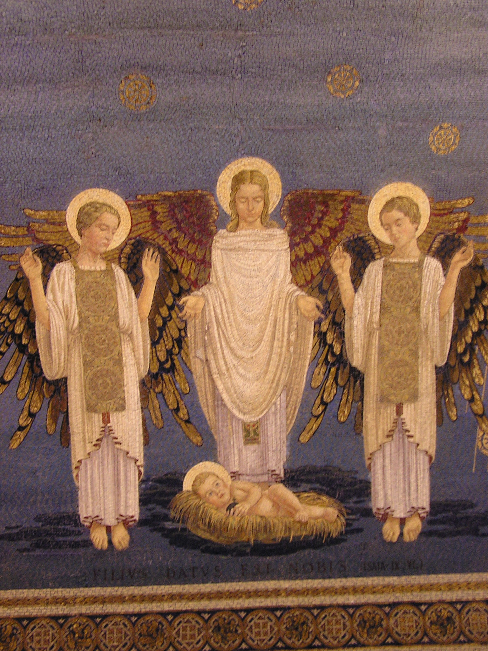

Slide 114
Dio misericordioso, che ci hai nutriti alla tua mensa, concedi a noi tuoi fedeli di ascoltare come discepoli il tuo Cristo, per chiamarci ed essere realmente tuoi figli. Per Cristo nostro Signore. Amen.

Slide 115
Il Signore sia con voi.
E con il tuo spirito.
Vi benedica Dio onnipotente
Padre e Figlio e Spirito Santo.
Amen.
Nel nome del Signore: andate in pace.
Rendiamo grazie a Dio.

Slide 116
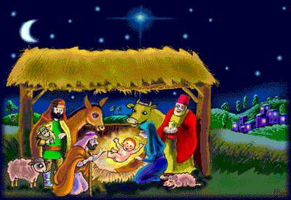
Ciao a tutti
e
buona
domenica

